Slide 1
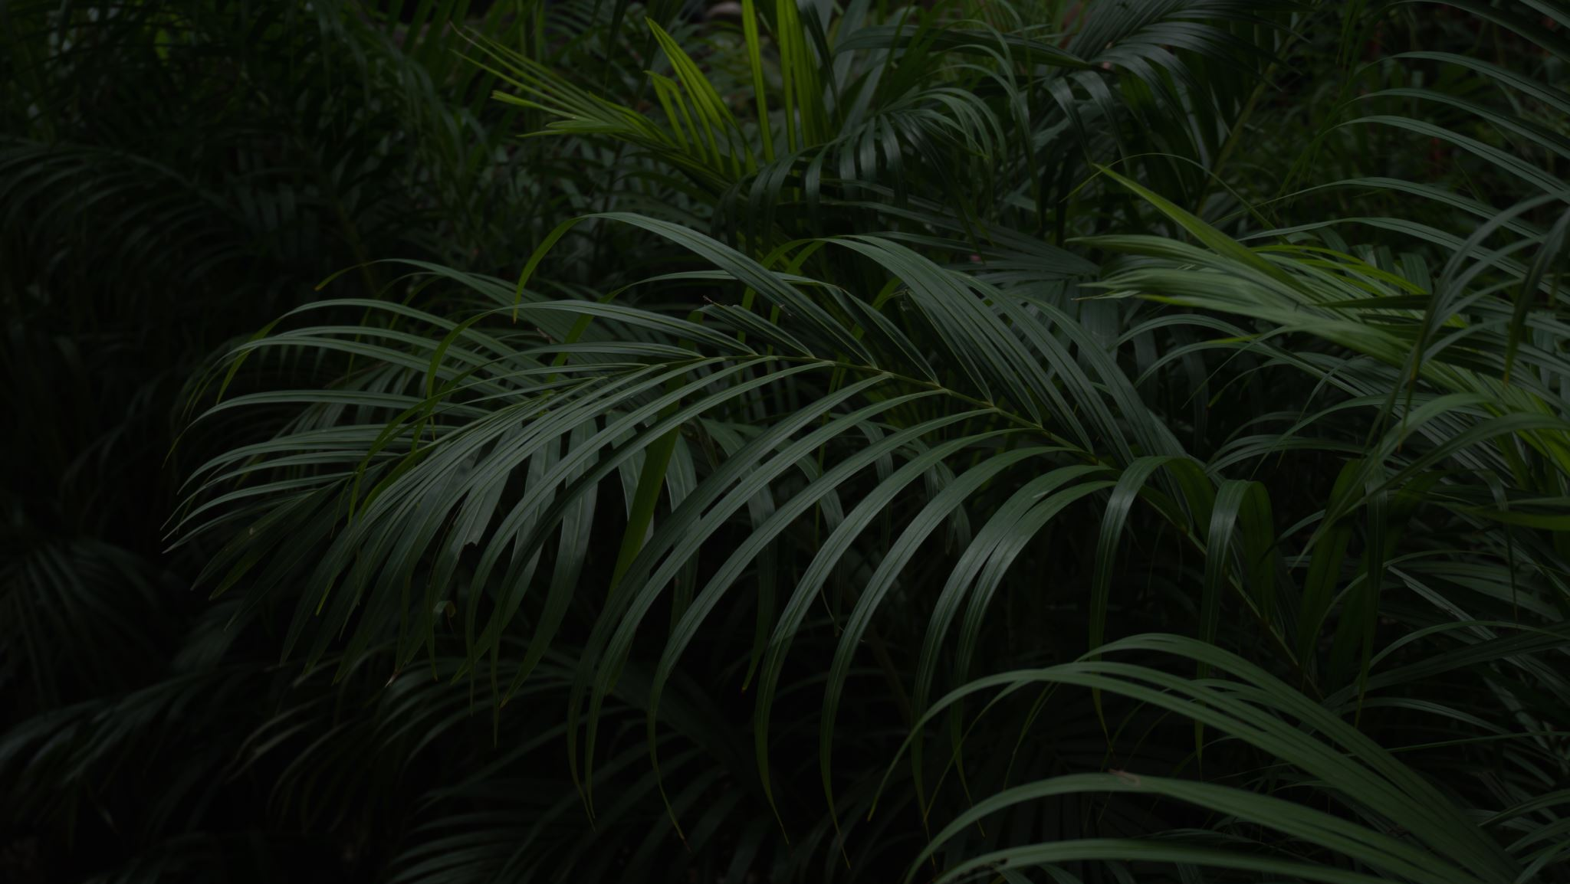

Het onderhouden van kamerplanten automatiseren
Eduard Smet 6TW
Mentoren: S. Wesemael, M. Deleu, H. Van Havermaet

Slide 2
Inhoud
Het onderwerp
De theorie
De praktische proef
Voorlopige conclusies

Slide 3
1. Het onderwerp
Het probleem en de maatschappelijke relevantie:
Bijna iedereen heeft kamerplanten.
Er voor zorgen is niet altijd even gemakkelijk.
De onderzoeksvraag:
Hoe kan je het onderhouden van kamerplanten automatiseren?
Toelichting keuze:
De combinatie van Biologie en Fysica met web development.

Slide 4
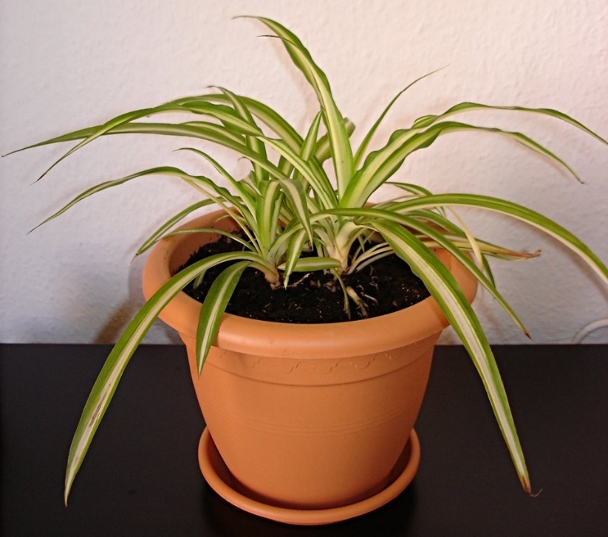
2. De theorie
De plant:
Levend wezen
Vaste staanplaats
Creëert eigen voedsel aan de hand van fotosynthese (autotroof).

Slide 5
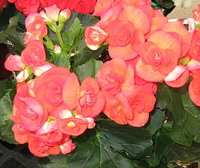
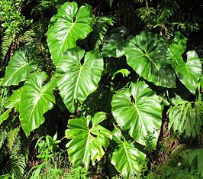
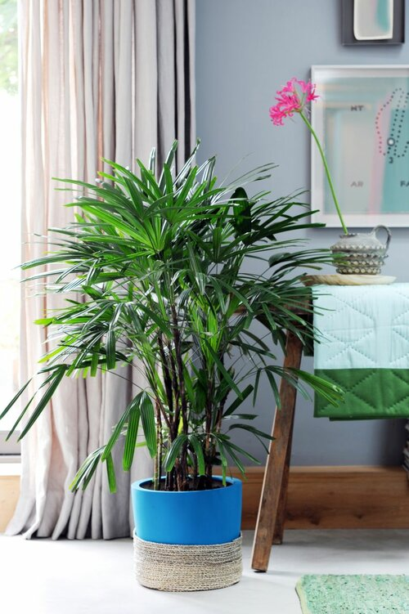
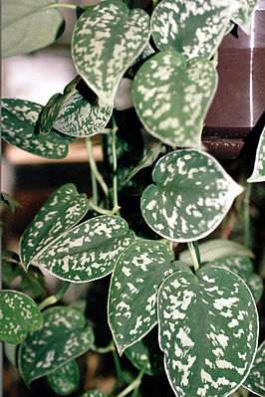
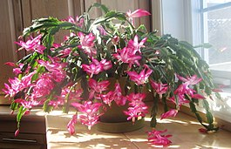
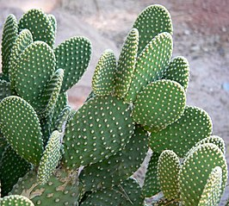
2. De theorie
De plant:
Soorten kamerplanten:
Bloeiende planten
Bladplanten
Palmen
Klim- en hangplanten
Succulenten
Cactussen
Begonia
Philodendron
Lidcactus
Stokpalm
Scindapsus
Schijfcactus

Slide 6
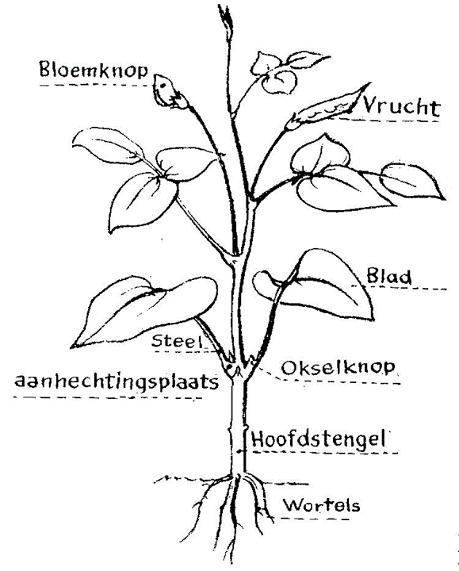
2. De theorie
De opbouw en de werking:
Met het blote oog:
De wortels
De stengels
De bladeren
De bloemen

Slide 7
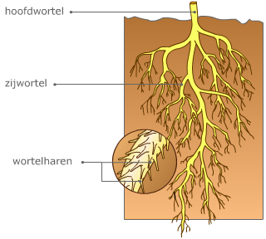
2. De theorie
De opbouw en de werking:
Met het blote oog:
De wortels:
Belangrijk voor het opnemen van water.

Slide 8
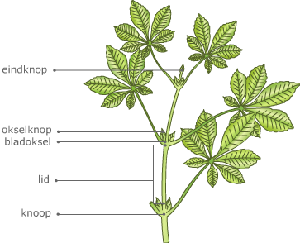
2. De theorie
De opbouw en de werking:
Met het blote oog:
De stengels:
Belangrijk voor het vervoeren van het water.

Slide 9
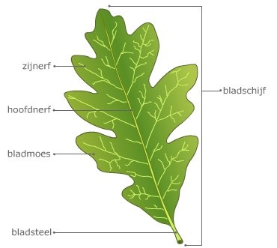
2. De theorie
huidmondjes
De opbouw en de werking:
Met het blote oog:
De bladeren:
Belangrijk voor de productie van energie.
Belangrijk voor celademhaling.
Aan de hand van fotosynthese.
Tegengestelde van fotosynthese.

Slide 10
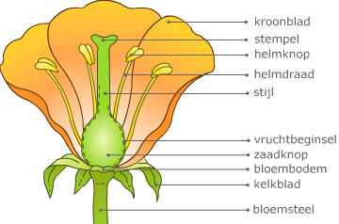
2. De theorie
De opbouw en de werking:
Met het blote oog:
De bloemen:
Voor de voortplanting van de plant.
Niet van toepassing in dit project.

Slide 11
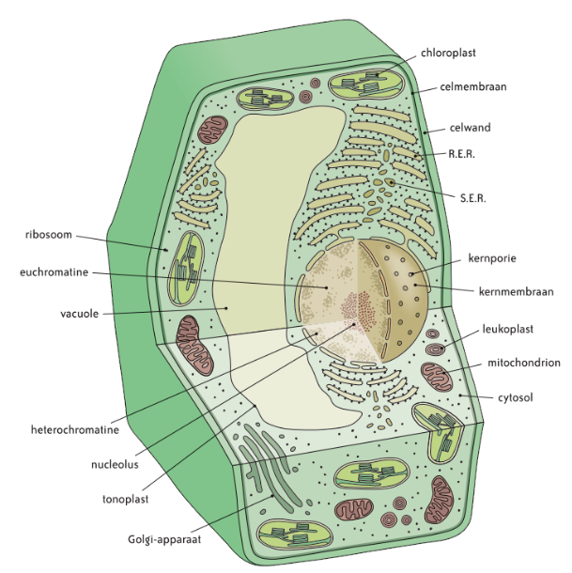
2. De theorie
De opbouw en de werking:
Op cellulair niveau:
Bijzondere celorganellen:
De vacuole
De celwand
Chloroplasten

Slide 12
2. De theorie
De opbouw en de werking:
Op cellulair niveau:
Bijzondere celorganellen:
De vacuole:
Belangrijk voor de stevige structuur van de cel.
Aan de hand van turgordruk.

Slide 13
2. De theorie
De opbouw en de werking:
Op cellulair niveau:
Bijzondere celorganellen:
De celwand:
Belangrijk voor de stevige structuur van de cel.
Aan de hand van wanddruk.
Bevatten de huidmondjes.

Slide 14
2. De theorie
De opbouw en de werking:
Op cellulair niveau:
Bijzondere celorganellen:
Chloroplasten:
Belangrijk voor de productie van het energie.
Aan de hand van fotosynthese.

Slide 15
2. De theorie
6 H₂O + 6 CO₂ → C₆H₁₂O₆ + 6 O₂
De omgeving:
De lucht:
CO₂: Nodig voor fotosynthese.
TVOC: Komt vrij uit planten.
O₂: Nodig voor celademhaling.
De temperatuur: Effect op het wateropslag van de plant.
De luchtvochtigheid: Effect op het wateropslag van de plant.
De lichtsterkte: Belangrijk voor celademhaling.
↔
C₆H₁₂O₆ + 6 O₂ + 6 H₂O → 6 CO₂ + 38 ATP

Slide 16
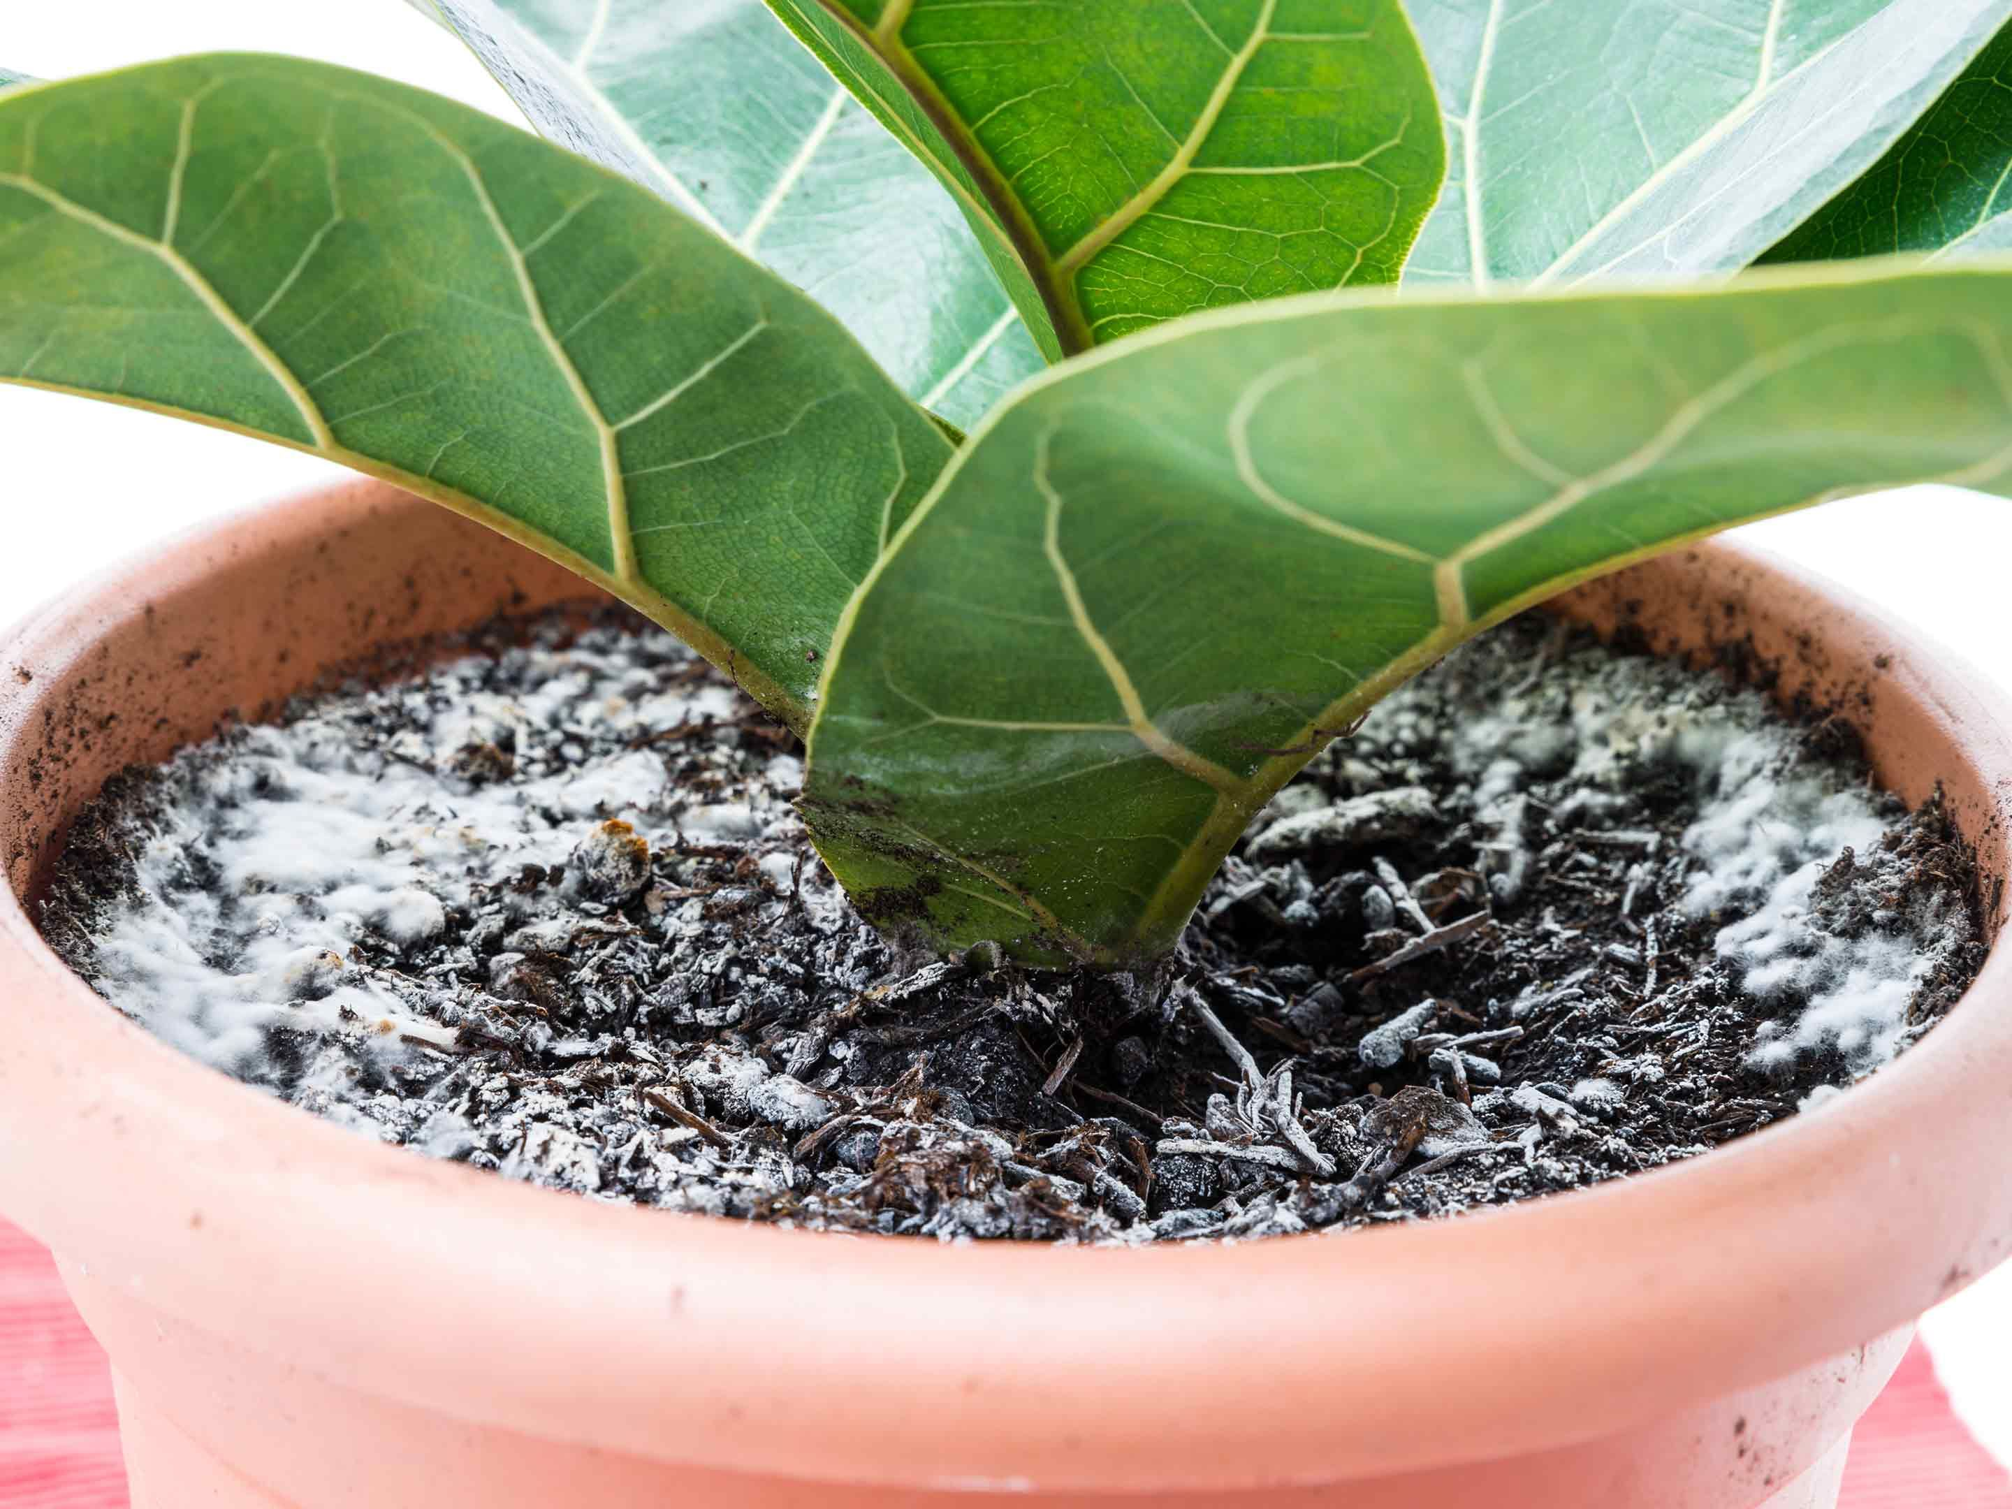
2. De theorie
De omgeving:
De bodem:
De mineralen: Voeding voor de plant.
De grootte: Plaats voor de wortels.

Slide 17
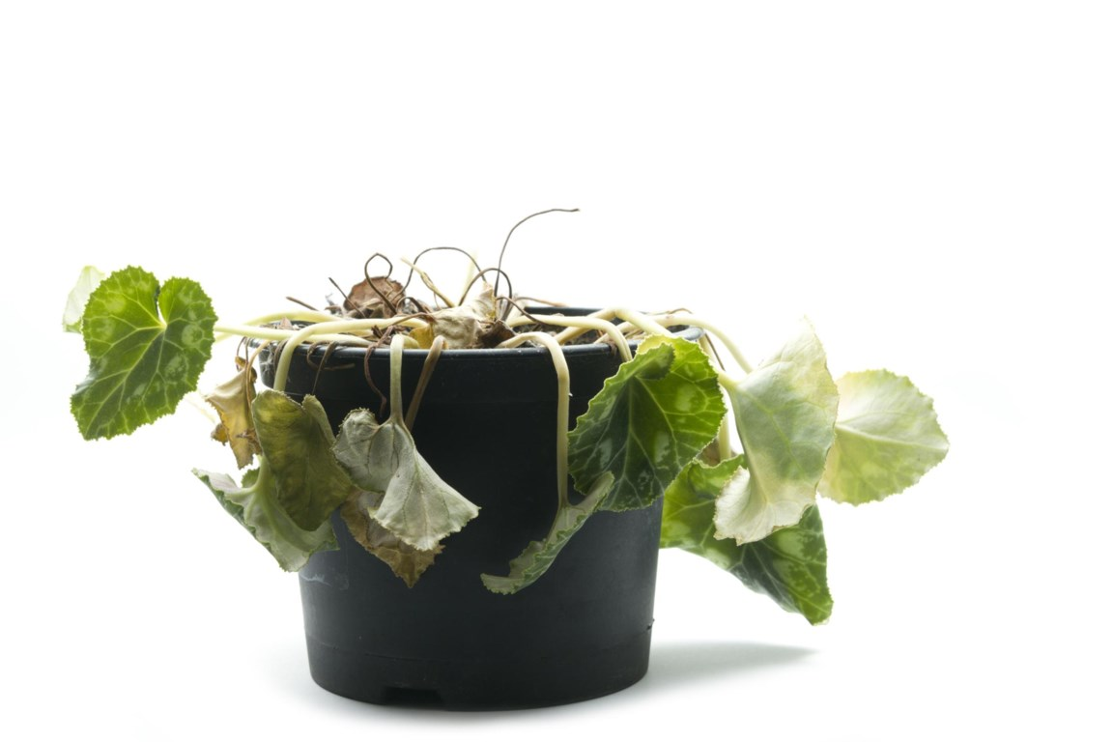
2. De theorie
Visuele conclusies:
Het verwelken van een plant.
Hangende bladeren en stengels.
Verkleurde bladeren.

Slide 18
2. De theorie
De meetbare factoren:
Temperatuur van de omgeving.
Luchtvochtigheid van de omgeving.
CO₂ gehalte van de omgeving.
TVOC van de omgeving.
De bodemvochtigheid van de grond waar de plant in zit.
De mineralen in de bodem.
De lichtsterkte.

Slide 19
2. De theorie
De reageerbare factoren:
De bodemvochtigheid: Aan de hand van een waterpompje.
De temperatuur: Door het raam open te zetten.
De luchtvochtigheid: Aan de hand van een spuitbusje.
De luchtkwaliteit (CO₂ en TVOC): Door het raam open te zetten.
De mineralen: Door de plant te voeden.

Slide 20
3. De praktische proef

Slide 21
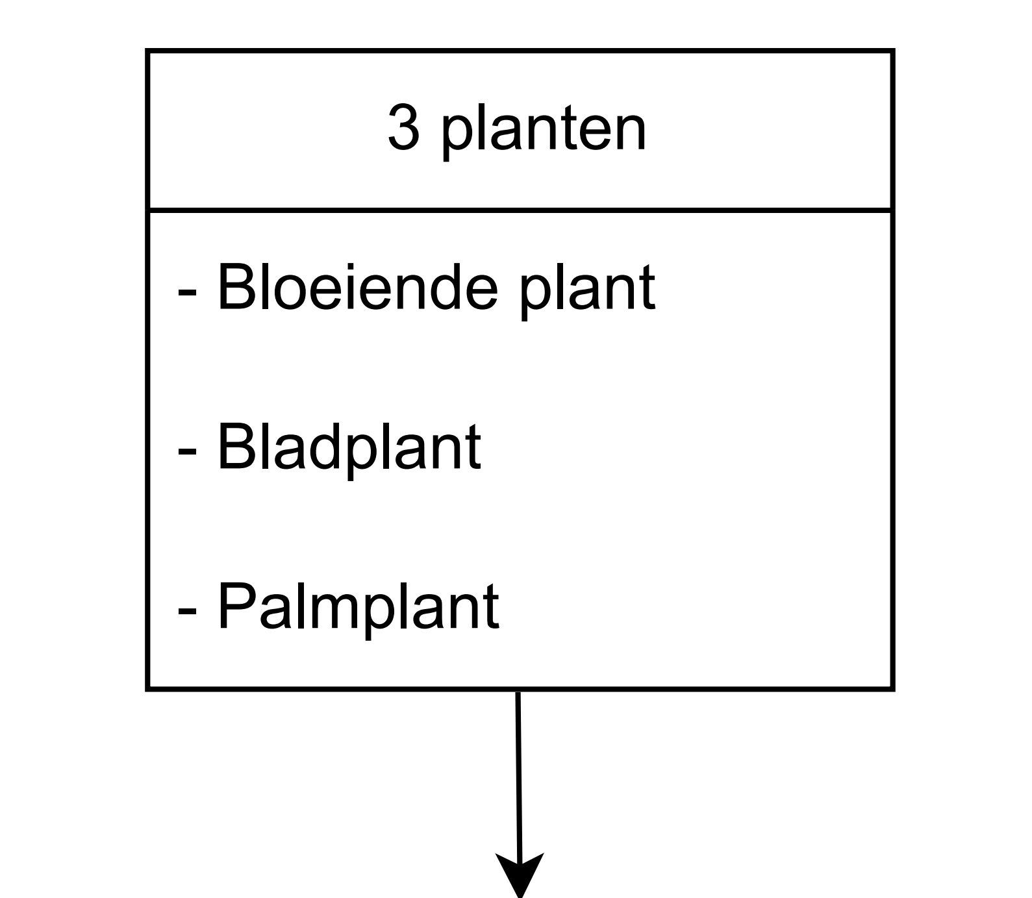
3. De praktische proef

Slide 22
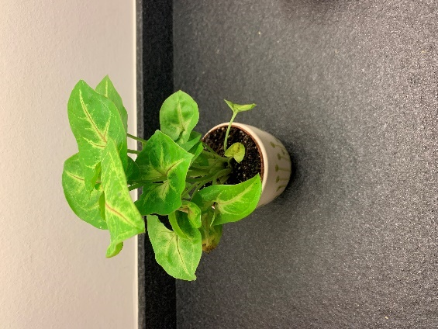
3. De praktische proef
Keuze van planten:
Een bladplant:

Slide 23
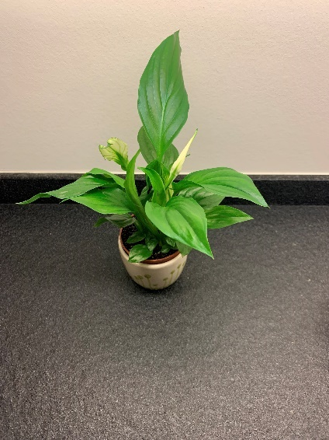
3. De praktische proef
Keuze van planten:
Een bladplant:

Slide 24
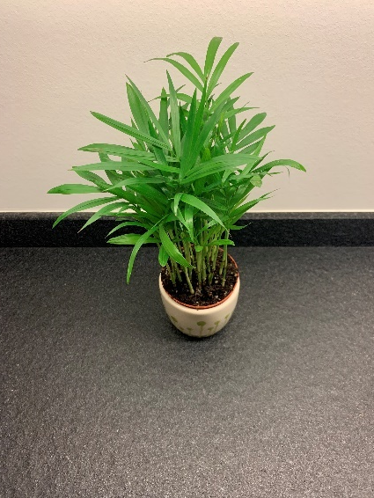
3. De praktische proef
Keuze van planten:
Een palm:

Slide 25
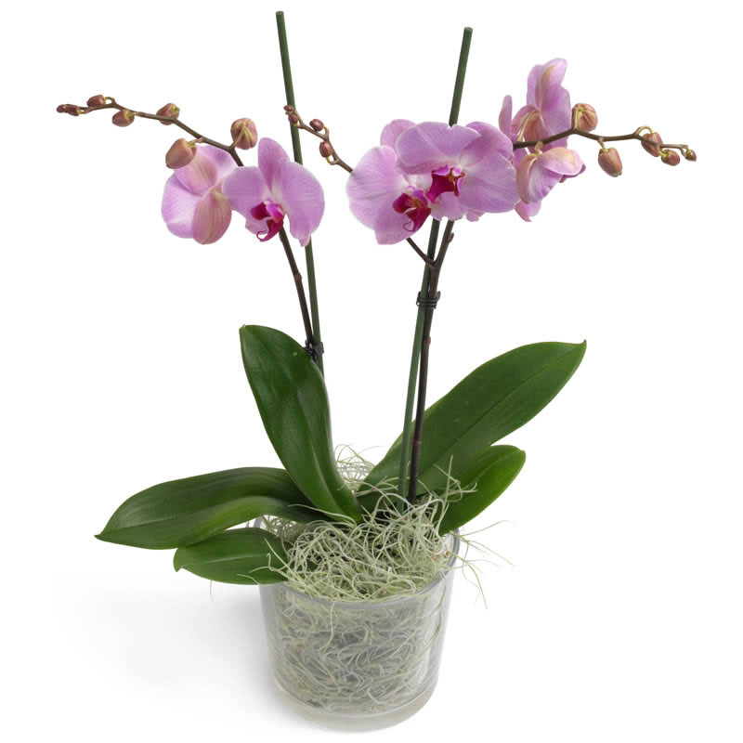
3. De praktische proef
Keuze van planten:
Bladplant → Bloeiende plant

Slide 26
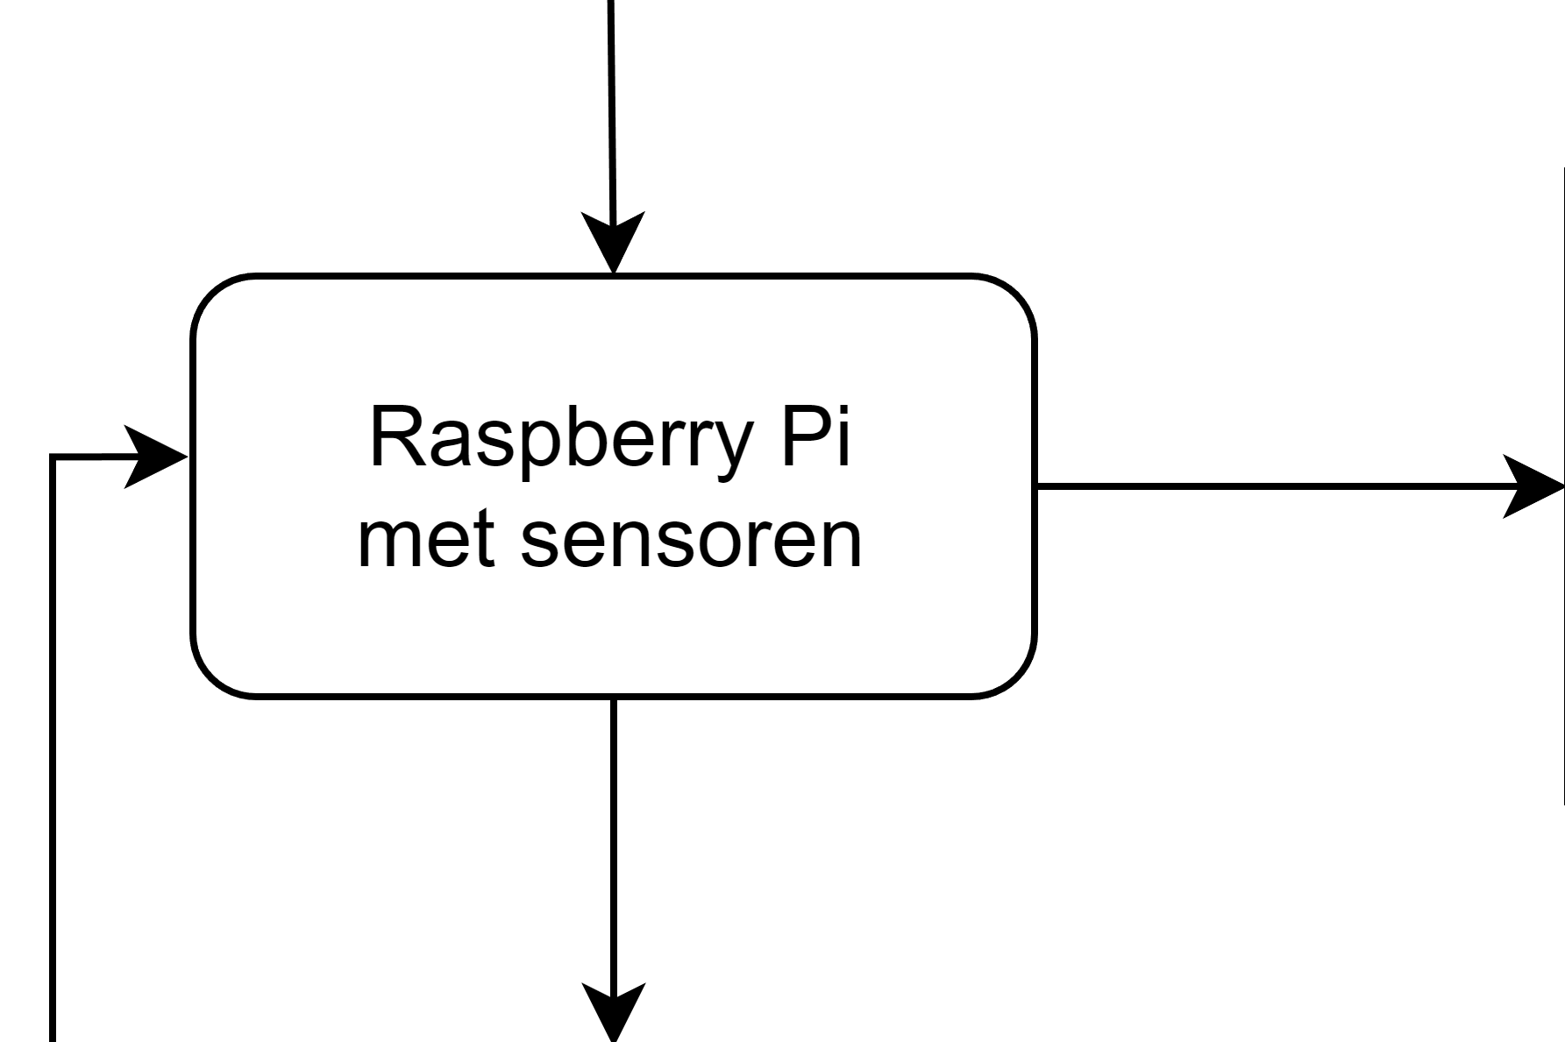
3. De praktische proef

Slide 27
3. De praktische proef
De Raspberry Pi 4 B:
Een single-board computer.
Kunnen sensoren aan verbonden worden.
Ondersteund WIFI.

Slide 28
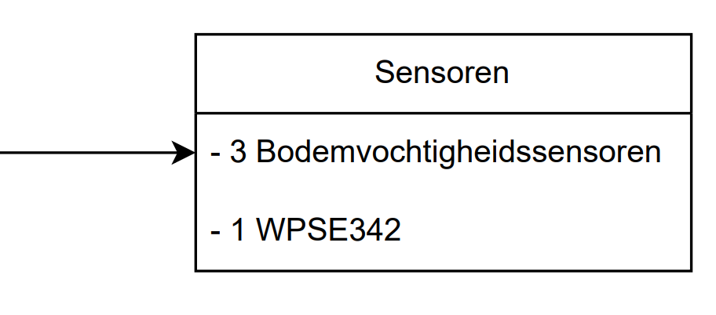
3. De praktische proef

Slide 29
3. De praktische proef
De sensoren:
3 Bodemvochtigheidssensoren:

Slide 30
3. De praktische proef
De sensoren:
1 WPSE342:
Temperatuur
Luchtvochtigheid
CO₂
TVOC

Slide 31
3. De praktische proef
De data
Aan de hand van JSON files.
Verstuurd over WIFI.

Slide 32
3. De praktische proef
De website
Geschreven met de Reactjs bibliotheek.
Interpreteerd de data uit de JSON.
Toont deze aan de gebruiker.
Reageert er uitomatisch op.
Geeft de gebruiker de kans om ook manueel te reageren

Slide 33
3. De praktische proef
De huidige voortgang:
Heb zo goed als alle componenten al.
Begonnen met testen en bouwen van het systeem.
De moeilijkheden:
Weinig kennis met het werken met een Raspberry Pi en de sensoren.
Research doen in verband met de Raspberry Pi.

Slide 34
4. Voorlopige conclusie
Wat ik al heb bijgeleerd:
Veel over Raspberry Pi en alles in verband met de Raspberry Pi .
Wat ik nog moet doen:
Nog de theorie achter dit alles verder onderzoeken.
Een interview met een persoon/bedrijf.
Nog wat dingen oplossen met de Raspberry Pi.
De praktische proef zelf uitvoeren.
Zelfreflectie:
Gaat in het algemeen wel vlot.

Slide 35
Einde
Dank u voor uw aandacht!

